Slide 1

Un radar de compras públicas para PYMES
Proyecto final de Bases de Datos Avanzadas
Borrador v0.9.0 / 01
Notes:
Presentar el proyecto como una herramienta para organizar la primera revisión de concursos públicos. La PYME ficticia Brújula TI sirve de hilo conductor. La promesa se limita a orientar la revisión con razones y conservar decisiones. Duración sugerida: 30 segundos.
Fuentes del repositorio: README.md; docs/guia/00-vision-y-propuesta.md; docs/assets/nexolicitcr-logo.png.
Fecha editorial: 21 de octubre de 2026, Costa Rica. Escenario Brújula TI completamente ficticio.

Slide 2
La revisión de oportunidades en una PYME
Brújula TI
Persona usuaria
Quien administra la empresa y revisa nuevas oportunidades.
Una empresa ficticia de soporte técnico que busca concursos compatibles con su oferta.
Tarea que queremos facilitar
Relacionar el catálogo con un expediente y conservar la decisión.
Borrador v0.9.0 / 02
Notes:
Explicar que la revisión reúne capacidades de la empresa, metadatos de concursos, documentos y plazos. La persona necesita saber qué merece abrir y por qué. El proyecto plantea reducir esa revisión repetitiva, pero todavía no atribuye un ahorro de tiempo medido ni resultados comerciales. Una cuenta administradora controla una empresa por instalación. Duración sugerida: 50 segundos.
Fuentes del repositorio: README.md; docs/guia/00-vision-y-propuesta.md; docs/architecture.md.
Fecha editorial: 21 de octubre de 2026, Costa Rica. Escenario Brújula TI completamente ficticio.

Slide 3
Alcance de la versión 0.9.0
Recorrido disponible
Límites del producto
Perfil y catálogo
Radar con razones de coincidencia
Documentos con texto por página
Seguimiento y actividad de consultas
Una empresa y una cuenta por instalación.
La revisión del expediente sigue a cargo de la persona.
La afinidad orienta la revisión. La participación requiere verificar condiciones y fuente.
Borrador v0.9.0 / 03
Notes:
Mencionar además las sesiones persistentes, protección CSRF y cambios del catálogo con revisión de concurrencia. La afinidad y las sugerencias usan reglas deterministas. El histórico conserva ofertas presentadas, no adjudicaciones finales. La ingesta cubre el corpus guardado y consultas acotadas. Duración sugerida: 50 segundos.
Fuentes del repositorio: README.md; docs/alcance-academico.md; docs/architecture.md; src/nexolicitcr/matching.py.
Fecha editorial: 21 de octubre de 2026, Costa Rica. Escenario Brújula TI completamente ficticio.

Slide 4
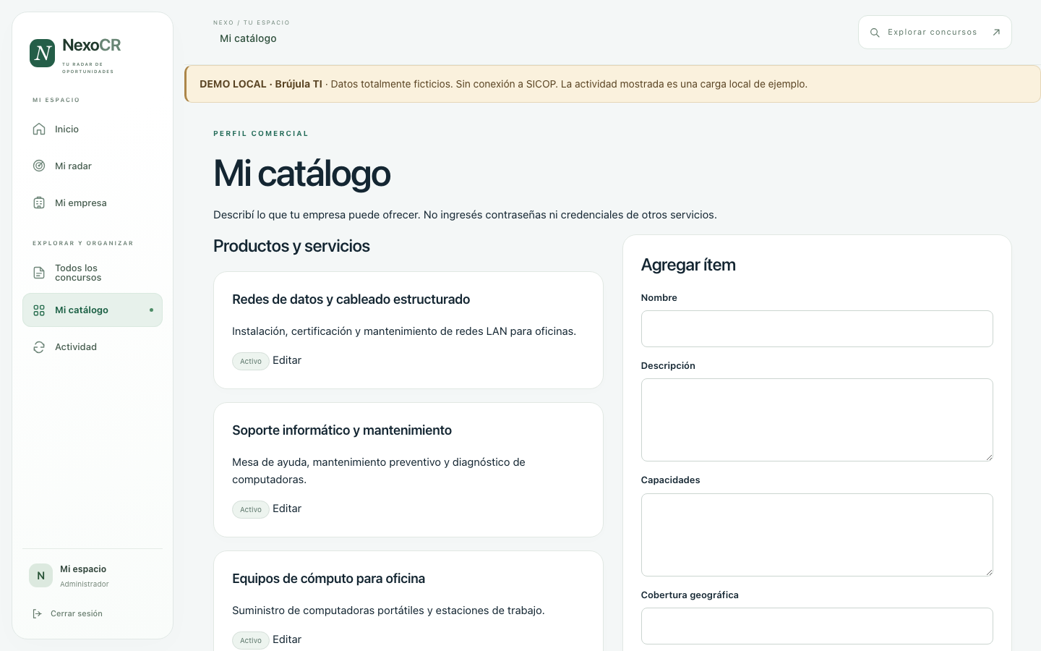
El catálogo explica qué ofrece Brújula TI
1
Confirmar el perfil
La empresa revisa sus capacidades y los términos que describen su oferta.
Borrador v0.9.0 / 04
Notes:
La captura procede de la aplicación con datos ficticios de la demo. Mostrar que el perfil ayuda a proponer capacidades y que la persona confirma lo que realmente ofrece. El catálogo tiene su propia revisión y no debe perderse por sobrescrituras concurrentes. Enlazar la idea de capacidad comercial con términos y códigos que después usará el radar. Duración sugerida: 50 segundos.
Fuentes del repositorio: docs/assets/demo/03-catalogo.png; docs/guided-discovery.md; src/nexolicitcr/storage.py; src/nexolicitcr/templates/catalog.html.
Fecha editorial: 21 de octubre de 2026, Costa Rica. Escenario Brújula TI completamente ficticio.

Slide 5
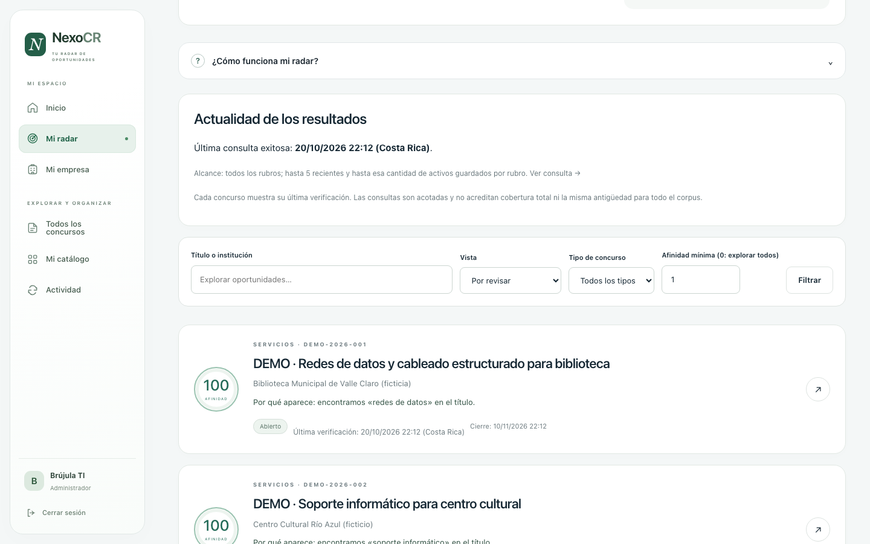
El radar muestra por qué aparece un concurso
2
Revisar afinidad
Términos y códigos aportan razones para abrir el expediente.
Borrador v0.9.0 / 05
Notes:
Abrir el concurso de redes de datos de la demo y señalar una razón visible. Los resultados derivan de reglas explícitas y versionadas. La afinidad no mide probabilidad de adjudicación ni acredita elegibilidad. Una consulta acotada tampoco demuestra cobertura de todo SICOP. El sistema conserva procedencia y estados desconocidos para que la persona pueda revisar. Duración sugerida: 60 segundos.
Fuentes del repositorio: docs/assets/demo/04-radar.png; src/nexolicitcr/matching.py; docs/taxonomy.md; docs/source-validation.md.
Fecha editorial: 21 de octubre de 2026, Costa Rica. Escenario Brújula TI completamente ficticio.

Slide 6
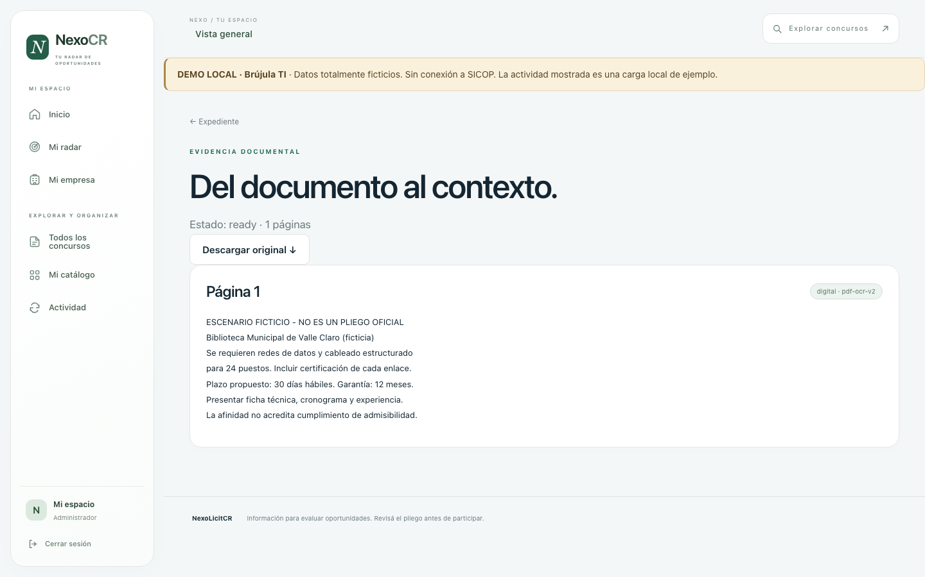
La evidencia acompaña la decisión
3
Abrir el documento
El texto conserva página y método de extracción.
Seguir o descartar deja una decisión independiente del cálculo.
Borrador v0.9.0 / 06
Notes:
Mostrar un anexo del escenario ficticio y su texto por página. El original reside en GridFS. La aplicación comprueba integridad y puede advertir extracción parcial. Luego explicar la acción de seguimiento que el video muestra: la colección decisions conserva la elección incluso si cambia el catálogo o se recalcula la afinidad. No equiparar texto extraído con comprensión completa del pliego. Duración sugerida: 60 segundos.
Fuentes del repositorio: docs/assets/demo/06-documento.png; docs/assets/demo/07-seguimiento.png; src/nexolicitcr/documents.py; src/nexolicitcr/extractor.py; docs/architecture.md.
Fecha editorial: 21 de octubre de 2026, Costa Rica. Escenario Brújula TI completamente ficticio.

Slide 7
Arquitectura y responsabilidad de cada componente
Navegador
Aplicación Python
Redis opcional
HTML, CSS y JavaScript
FastAPI y Jinja2
Caché del radar
SICOP y anexos alimentan el worker
Worker
MongoDB
GridFS
Ingesta y extracción
Datos, versiones y trabajos
Originales y fragmentos
Una base exclusiva por instalación
Borrador v0.9.0 / 07
Notes:
Recorrer el diagrama desde la interfaz. La aplicación consulta MongoDB como fuente de verdad y puede reutilizar un cálculo en Redis. El worker procesa trabajos persistidos y obtiene metadatos y documentos desde la fuente. GridFS forma parte del almacenamiento MongoDB, aunque aparece como responsabilidad separada para explicar los binarios. Redis resulta opcional. INSTALLATION_ID separa trabajos y caché, pero no convierte una base compartida en un servicio multiempresa. Duración sugerida: 70 segundos.
Fuentes del repositorio: docs/architecture.md; src/nexolicitcr/web.py; src/nexolicitcr/jobs.py; src/nexolicitcr/storage.py; src/nexolicitcr/cache.py.
Fecha editorial: 21 de octubre de 2026, Costa Rica. Escenario Brújula TI completamente ficticio.

Slide 8
Versiones y transacciones conservan el contexto
Concurso vigente
Historial de cambios
tenders
tender_versions
Snapshot normalizado, hash y procedencia.
Versiones inmutables identificadas por concurso y contenido.
Una transacción publica ambos estados
Un fallo revierte la escritura. Los reintentos reutilizan identidades e índices únicos.
Borrador v0.9.0 / 08
Notes:
Relacionar esta decisión con una necesidad humana: poder saber qué cambió sin dejar un estado vigente separado de su historial. MongoDB requiere un replica set o Atlas para estas transacciones. Los importes decimales se serializan como texto y las fechas desconocidas permanecen explícitas. El catálogo usa una revisión monotónica y las decisiones persisten en su propia colección. Los binarios se cargan antes de publicar su referencia y el sistema dispone de diagnóstico de huérfanos. Duración sugerida: 65 segundos.
Fuentes del repositorio: docs/architecture.md; src/nexolicitcr/storage.py; src/nexolicitcr/ingestion.py; tests/test_atlas_integration.py.
Fecha editorial: 21 de octubre de 2026, Costa Rica. Escenario Brújula TI completamente ficticio.

Slide 9
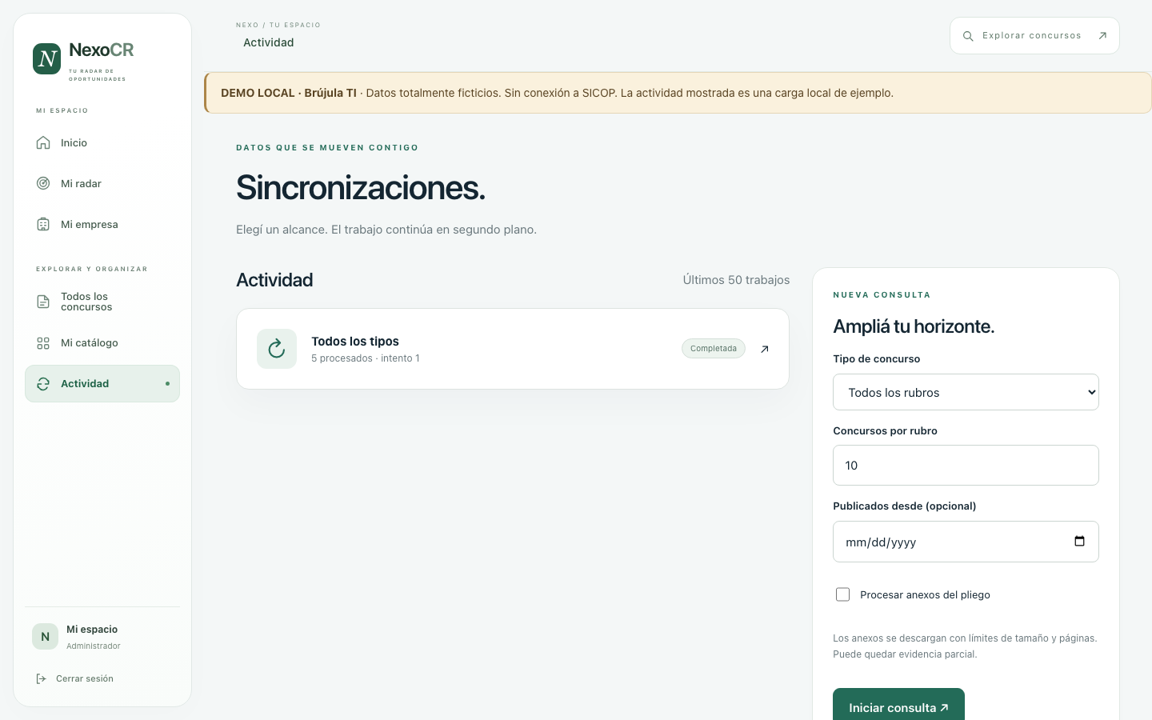
Las consultas conservan sus avances
Trabajos durables
Leases, checkpoints e intentos permiten recuperar el procesamiento.
Redis puede fallar
El radar vuelve a calcular desde MongoDB.
Borrador v0.9.0 / 09
Notes:
La pantalla de actividad muestra alcance y estado de las consultas. Los checkpoints preservan avance y los tokens del lease impiden que un worker vencido publique. HTTP 429 provoca una pausa de la fuente y las consultas fallidas o canceladas pueden reanudarse con sus límites. La caché usa revisión del catálogo, reglas y generación del corpus para invalidación. Las decisiones y los cierres se comprueban al responder. El video muestra estados preparados de demo y no fuerza caídas de infraestructura. Duración sugerida: 60 segundos.
Fuentes del repositorio: docs/assets/demo/08-actividad.png; docs/operations.md; src/nexolicitcr/jobs.py; src/nexolicitcr/cache.py; tests/test_worker_recovery_integration.py.
Fecha editorial: 21 de octubre de 2026, Costa Rica. Escenario Brújula TI completamente ficticio.

Slide 10
Evidencia técnica con alcance explícito
21 de octubre de 2026
18 de octubre de 2026
365
9
pruebas de lógica y HTTP
con dobles
pruebas nativas de integración
contra MongoDB Atlas
La integración corresponde al informe histórico de Atlas. El escenario de demo usa datos ficticios.
Borrador v0.9.0 / 10
Notes:
La revisión actual del 21 de octubre de 2026 ejecutó pytest con la selección not integration: 365 aprobadas y 9 deseleccionadas. Las 9 pruebas nativas contra Atlas proceden del informe histórico del 18 de octubre de 2026. Ese informe registra además 8 pruebas dentro de Docker y una comprobación de fallback con Redis real. Las dos ejecuciones tienen fechas y entornos distintos. Ninguna constituye una medición del rendimiento de producción. El microbenchmark disponible usa datos sintéticos y un doble de caché en memoria, por eso la presentación no promete latencias de producción. Las pruebas no miden la precisión comercial del matching ni el ahorro de tiempo para empresas. Duración sugerida: 60 segundos.
Fuentes del repositorio: Ejecución de pytest -m not integration, 21/10/2026; docs/validacion/docker-atlas.md; docs/validacion/README.md; docs/benchmarks/matching-academic.json.
Fecha editorial: 21 de octubre de 2026, Costa Rica. Escenario Brújula TI completamente ficticio.

Slide 11
Roadmap después de la entrega
Próxima validación
Operación
Observar tareas con PYMES y evaluar si comprenden las razones del radar.
Medir el recorrido completo y ensayar respaldo y restauración.
Calidad documental
Nuevas capacidades
Ampliar muestras, referencias humanas y formatos compatibles.
Avisos y colaboración. Comparables sujetos a una fuente validada de adjudicaciones.
Borrador v0.9.0 / 11
Notes:
Las prioridades son propuestas posteriores a v0.9.0 y no compromisos ya implementados. La siguiente evidencia de producto debe incluir tareas observadas con empresas y un protocolo de relevancia. Ampliar formatos requiere límites de recursos y regresiones. Antes de comparables económicos hace falta validar una fuente de adjudicaciones por línea. Una evolución multiempresa necesita un diseño explícito de usuarios y aislamiento. Duración sugerida: 50 segundos.
Fuentes del repositorio: docs/guia/04-evolucion-y-evaluacion.md; docs/guided-discovery.md; docs/alcance-academico.md.
Fecha editorial: 21 de octubre de 2026, Costa Rica. Escenario Brújula TI completamente ficticio.

Slide 12
Demostración y materiales
Brújula TI revisa un concurso y conserva su decisión
Escenario ficticio en una base exclusiva de demostración
Repositorio y guía de instalación
Video de demostración
La empresa retoma su revisión con la evidencia y su decisión a mano.
Borrador v0.9.0 / 12
Notes:
Reproducir el video de la entrega, de 3 a 5 minutos, desde su carpeta local. El escenario y sus instituciones son ficticios. La demo usa una cuenta propia y una base exclusiva. Al cerrar, recordar el hilo completo: la empresa confirma su oferta, revisa una razón, abre evidencia y conserva la decisión. El repositorio incluye instrucciones para repetir el escenario. Reservar preguntas sobre transacciones, recuperación y límites de la fuente. Duración hablada sugerida: 25 segundos, además del video.
Fuentes del repositorio: README.md; docs/entrega/demo/; docs/architecture.md.
Fecha editorial: 21 de octubre de 2026, Costa Rica. Escenario Brújula TI completamente ficticio.

